Slide 1
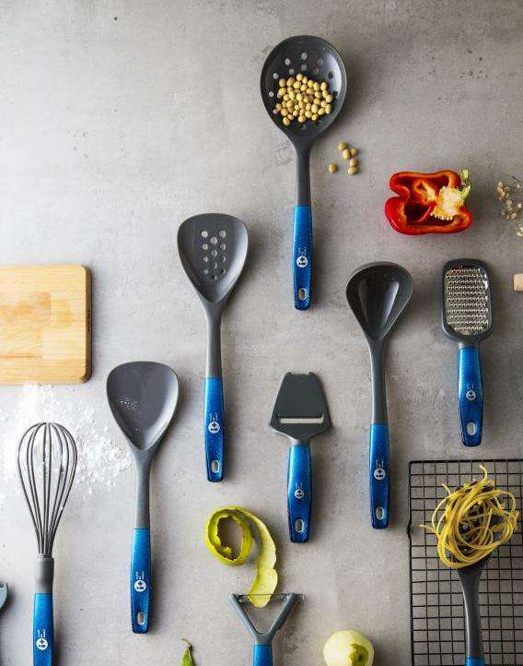


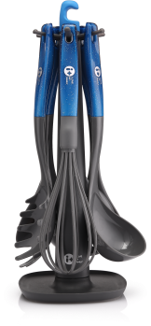
可以深蓝入境
也可以繁星熠熠
海洋系列的色彩，总是带着无限的抚慰力量
尤其在斯堪的纳维亚风格的空间里，点点星光闪烁，
颜色的质感和层次更加得到放大的表现
LF-G053
尚蓝 烹调工具七件套
市场参考价：198.00
批发价： 62.00
规格：18×18×36cm
材质：尼龙、AS、ABS
装箱明细：6pcs/箱
功能简介：
·多件组合，功能性丰富。
·亮面尼龙系列，凸显产品质感。
·配有支架，有效收纳，节约空间。
·产品采用食品级材质，
200℃耐高温，无毒无味。

